Slide 1
Plastiklerin Bakteriyel Çözünmesi:
Yaşam ve Üreme Testi

Slide 2
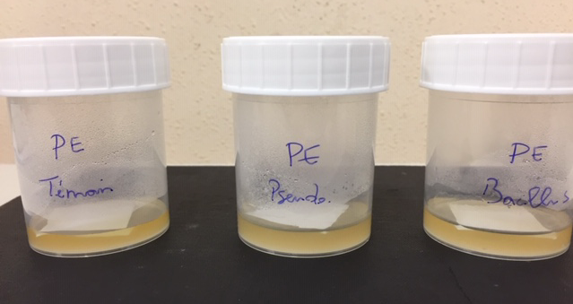
Grup Çalışması
12 grup oluşturun.
Her grup bir plastik türünü analiz eder. 6 farklı plastik türü var. İki grup aynı plastikle çalışır.
Her gruba 3 tane hazırlanmış kap verilir.
Pseudomonas fluorescens (P)
Bacillus subtilis (B)
Bakterisiz (C)

Slide 3
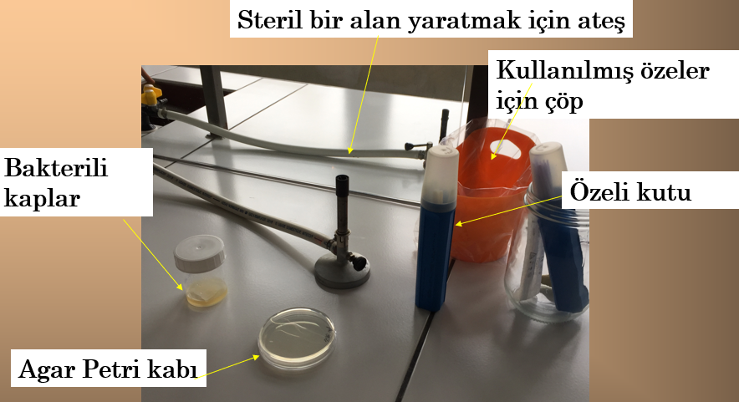
1. Hazırlık
Saçınızı toplayın.
Çalışma alanınızı resimdeki gibi ayarlayın.
Bunzen bekini yakın.
Bunzen beki 40 cm yakınında steril bir alan oluşturacak.

Slide 4
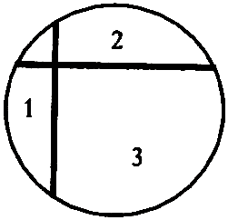
Petri kabının hazırlanması
1.4 1.4 Petri kabının altına şu bilgileri yazın:
tarih,
plastik malzeme,
bakteri türü,
grup numarası.
1.5 Petri kabının altına yandaki gibi iki çizgi çizin.
Numaraları yazmayın.
date – plastic material – type of bacteria – group number

Slide 5
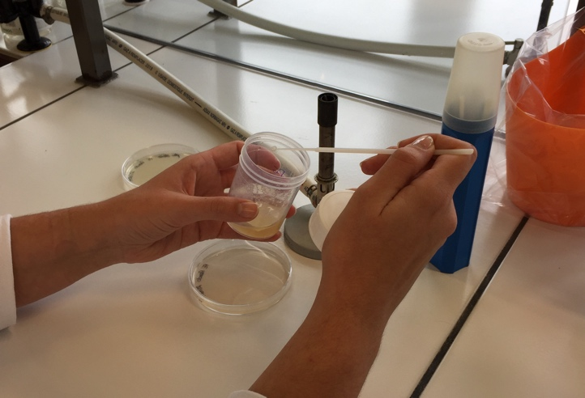
2. Örnek toplama
Özeyi bunzen bekini kullanarak 10 saniye boyunca sterilize edin.
Özenin ucu kızarmalı.
Agara temas ettirerek soğumasını sağlayın.
Sterilize edilmiş özeyi kullanarak besiyeri örneği toplayın.

Slide 6
3. Ekim
Bunzen bekine yakın çalışın.
Aşağıda gösterildiği gibi nutrient agara bakteri örneğini ekin.
Petri kabını tamamen açmayın.Between the steps (next slide),
close the petri dish.
.Petri kabını açtığınızda kapağın her zaman petri kabının üzerinde olduğundan emin oln.

Slide 7
Bakterinin Agara Yayılması
Önce, birinci bölümde örneği bastırmadan yayın. Eğer bastırırsanız ağara zarar verebilirsiniz. | Petri kabını saat yönünün tersinde 90° çevirin ve ikinci bölümde örneği bastırmadan yayın. | Petri kabını tekrar saat yönünün tersine döndürün. Üçüncü bölümde örneği bastırmadan yayın.

Slide 8
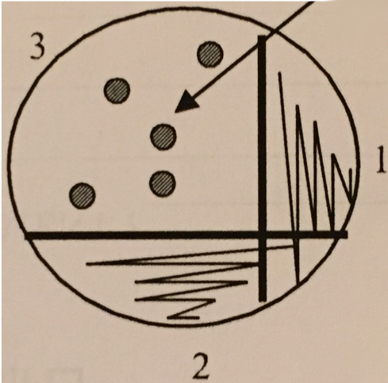
4. İnkübasyon
Petri kapları 37° C’de 24 saat boyunca inkübe edilir. .
When it comes to analysis, make sure, to look at the third area because there the colonies are grown out of one single cell. Analiz için üçüncü bölgeye baktığınızdan emin olun çünkü o bölgede tek bir hücreden oluşan koloniler bulunur.

Slide 9
Görevler
Sonuçları gözlemleyin. Bacillus subtilis (B) ve Pseudomonas fluorescens (P) örnekleri arasında fark mı?
Her petri kabının fotoğrafını çekin ve sonuçları yorumlayın.
Sonuçlarınız hakkında sunum hazırlayın ve izleyicilere sunun.

Slide 10
Görevler
Sonuçları gözlemleyin. Bacillus subtilis (B) ve Pseudomonas fluorescens (P) örnekleri arasında fark mı?
Plastikte küçük delikler var mı?
Plastik ilk halinden daha mı zayıf?
Her petri kabının fotoğrafını çekin ve sonuçları yorumlayın.
Bakteri kolonilerini fark edebiliyor musunuz?
Sonuçlarınızı kontrol grubuyla kıyaslayın.
Sonuçlarınız hakkında sunum hazırlayın ve izleyicilere sunun.
Sonuçlarınız aynı plastiğe sahip grupla kıyaslayabilirsiniz.

